Slide 1
任务1 表格格式设置
WPS表格是WPS Office办公软件中的一个组件，专门用于数据处理和报表制作。它具有强大的数据组织、计算、统计和分析功能，并能把相关的数据以图表的形式直观地表现出来。由于Excel能够快捷、准确地处理数据，因此在数据的处理中得到了广泛的应用。

Slide 2
目录
1
工作簿和工作表
2
输入和编辑数据
3
表格的编辑和格式化
4
工作表的打印输出

Slide 3
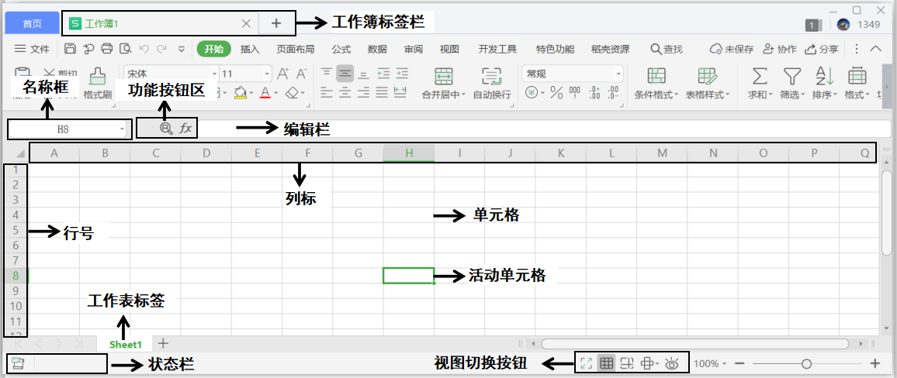
1.1 WPS表格的术语
启动WPS表格后，即进入WPS表格工作窗口，如图所示。由于WPS表格和WPS文字同是WPS Office办公软件中的组件，两者工作窗口的组成有很多相似之处，都包括快速访问工具栏、标签栏、选项卡、功能区等。除此之外，WPS表格的工作窗口也有自己特有的组成元素，下面介绍一些WPS表格特有的常用术语。

Slide 4
1.1 WPS表格的术语
● 工作簿：由一个或若干个工作表组成的，一个电子表格文件就是一个工作簿，WPS表格默认的扩展名为.xlsx。启动WPS表格后，将自动产生一个新的工作簿，默认的工作簿名称为“工作簿1”。
● 工作表：工作簿中的每一个表格为一个工作表，工作表又称为电子表格。初始启动时，每一个工作簿中默认有一个工作表，以Sheet1命名，根据需要可增加或删除工作表，也可以对工作表重新命名。
● 单元格：行和列的交叉区域即为单元格，单元格是工作簿中存储数据的最小单位，用于存放输入的数据、文本、公式等。

Slide 5


1.1 WPS表格的术语
● 活动单元格：当前正在使用的单元格。当单击某个单元格时，其四周呈现绿色边框且右下角有一个绿色的填充柄，如图所示，该单元格即为当前活动单元格，可在活动单元格中输入或编辑数据。
● 名称框：位于工作表左上方，用于显示当前活动单元格的名称或当前选定区域已定义的名称。
● 功能按钮区：位于名称框右侧。默认情况下，功能按钮区只显示2个按钮 ，分别是“浏览公式结果”和“插入函数”。当在活动单元格输入数据时，功能按钮区会显示三个按钮 ，主要对输入的数据进行取消、确认及插入函数。

Slide 6
1.1 WPS表格的术语
● 编辑栏：位于功能按钮区右侧，用于显示、输入、编辑、修改当前活动单元格中的数据或公式。
● 行：每一行的左侧阿拉伯数字1、2、3……等为行号，表示该行的行数，对应称为第1行、第2行……，单击行号可选定该行。
● 列：每一列上方大写字母A、B、C、D……等为列标，代表该列的列名，对应称为A列、B列、C列……，单击列标选定该列。
● 工作表标签：位于工作表的下方，显示当前工作簿中各工作表的名称，默认以Sheet1、Sheet2、Sheet3等进行命名。单击工作表标签可以在不同的工作表间进行切换，当前正在编辑的工作表称为活动工作表。

Slide 7
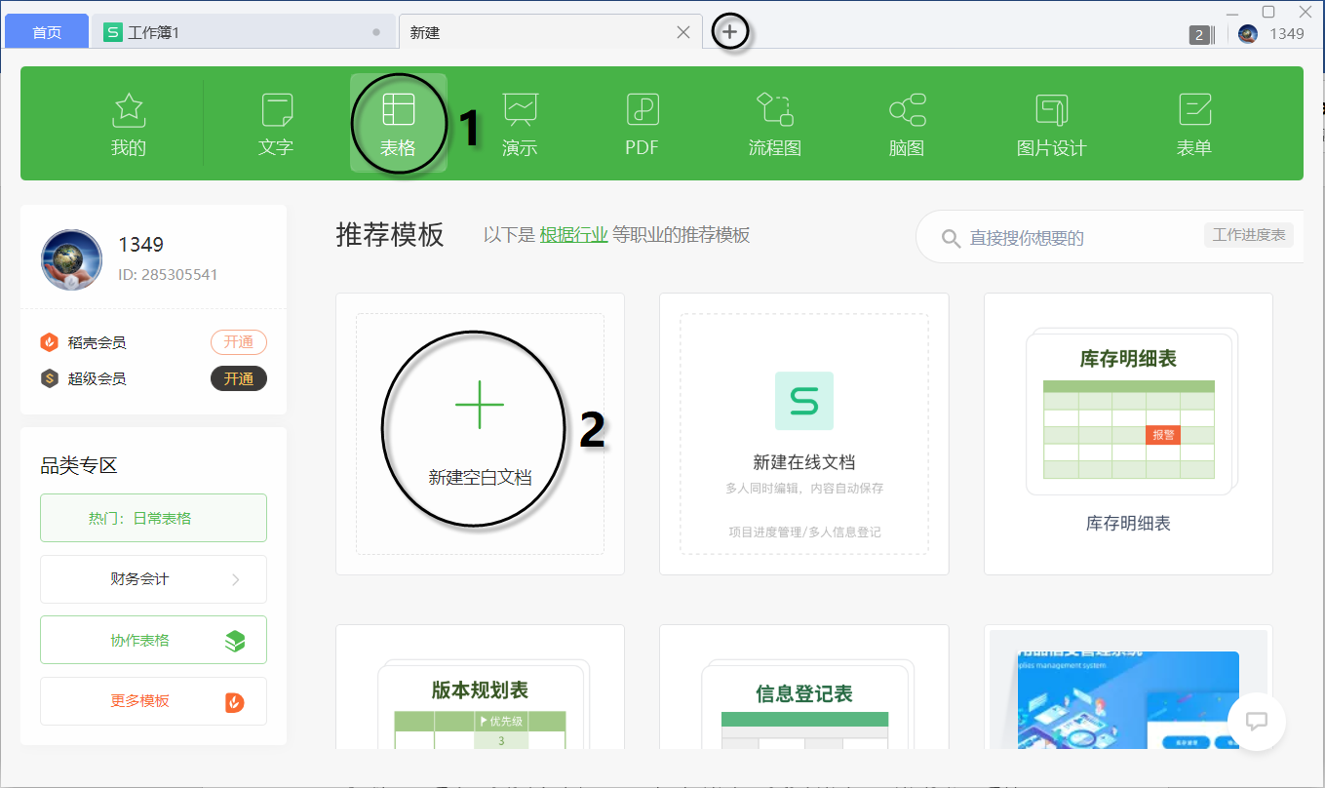
1.2 工作簿的基本操作
1．工作簿的创建
● 启动时创建工作簿：启动WPS 程序，打开的窗口中，单击标签栏中的“+ 新建”按钮，或者单击左侧导航栏中的“新建”按钮，打开的窗口中选择“表格”组件，单击“新建空白文档”，如图所示，即可创建一个名为“工作簿1”的空白文档。

Slide 8
1.2 工作簿的基本操作
● 编辑过程中创建工作簿：单击“快速访问工具栏”中的“新建”按钮或按Ctrl+N快捷键，创建新的工作簿。单击“文件”|“新建”命令，选择新建空白文档或模板也可以创建空白工作簿或带有一定格式的工作簿。

Slide 9
1.2 工作簿的基本操作
2．工作簿的保存及加密
（1）工作簿保存
单击“快速访问工具栏”中的“保存”按钮，或者单击“文件”|“保存”命令，保存工作簿。如果是第一次保存，则会弹出“另存文件”对话框，依次设置保存位置、文件名、文件类型，单击“确定”按钮，即可保存当前工作簿。
（2）工作簿加密
为了防止文档的意外丢失或避免未经授权人员的随意修改，可在保存工作簿文件时设置其打开或修改密码，以保护数据的安全性。

Slide 10
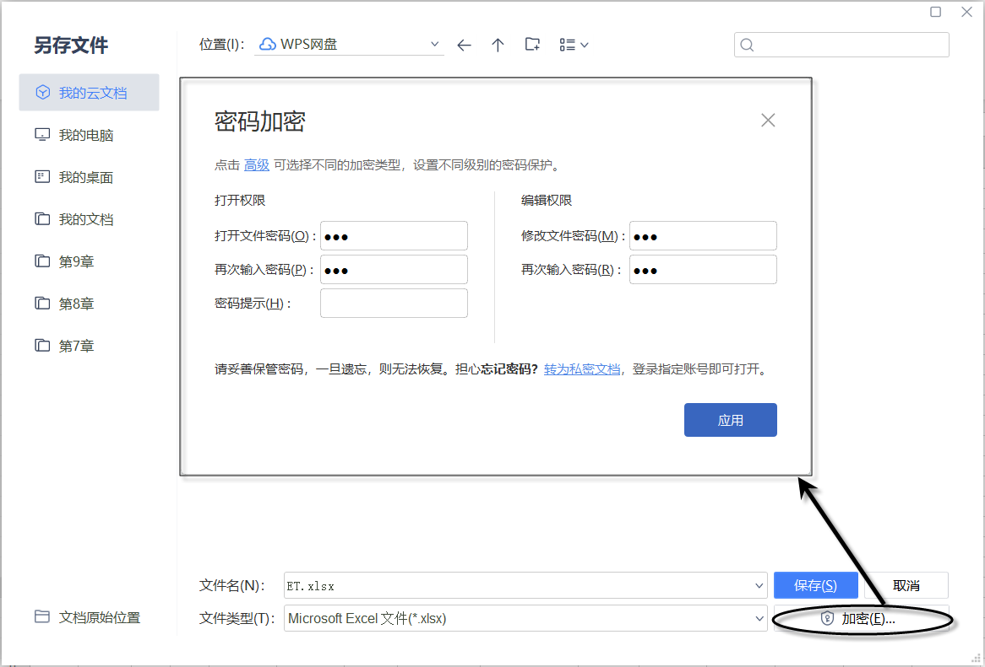
1.2 工作簿的基本操作
步骤1：单击“文件”|“另存为”命令（如果尚未保存过的新文档，可单击“文件”|“保存”命令，或者单击快速访问工具栏中的“保存”按钮），打开“另存文件”对话框。
步骤2：单击右下方的“加密”按钮，打开“密码加密”对话框，进行如图所示的设置。

Slide 11
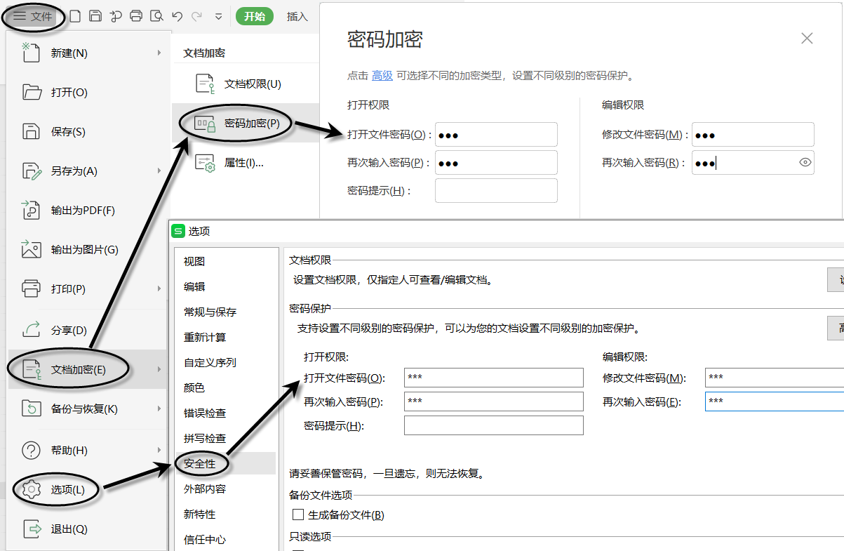
1.2 工作簿的基本操作
步骤3：若取消密码加密，打开加密的工作簿，单击“文件”|“文档加密”|“密码加密”命令，打开“密码加密”对话框，删除对话框中的密码，单击“应用”按钮即可。
为工作簿加密，除了在“另存文件”窗口中进行设置外，还可以通过以下2种方法对打开的工作簿设置加密，如图所示。

Slide 12
1.2 工作簿的基本操作
方法1：单击“文件”|“文档加密”|“密码加密”命令，打开“密码加密”对话框，分别设置打开权限和编辑权限即可。
方法2：单击“文件”|“选项”命令，打开“选项”对话框，切换到“安全性”选项卡，在“密码保护”区域中，分别设置打开权限和编辑权限即可。

Slide 13
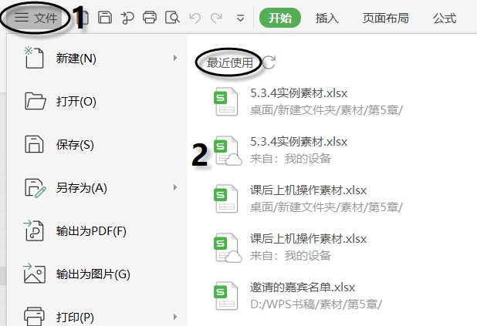
1.2 工作簿的基本操作
3．工作簿的打开
方法1：在欲打开的工作簿文件（以.xlsx为扩展名）图标上双击，即可打开该工作簿。
方法2：单击“文件”|“打开”命令，或者单击“快速访问工具栏”中的“打开”按钮，打开的对话框中找到工作簿的保存位置，选定工作簿并单击“打开”按钮。
方法3：如果要打开最近使用过的工作簿，则可以采用更快捷的方式。在工作簿窗口中单击“文件”按钮，右侧窗格中列出了最近打开过的工作簿文件，单击需要打开的文件名，即可将其打开，如图所示。

Slide 14
1.2 工作簿的基本操作
4．工作簿的关闭
若要关闭当前打开的工作簿，单击文档标签上的“关闭”按钮或者按Ctrl+W组合键。如果工作簿未保存，将会弹出提示对话框是否保存对工作簿的更改。

Slide 15

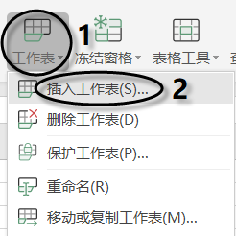
1.3 工作表的基本操作
1．插入工作表
方法1：在工作表标签区域，单击右侧的“新建工作表”按钮，如图所示，可在Sheet1工作表的后面插入一个新工作表。
方法2：打开“开始”选项卡，单击“单元格”组中的“插入”下拉按钮，在弹出的下拉列表中单击“插入工作表”命令，如图所示，即可在当前工作表的前面插入新工作表。

Slide 16
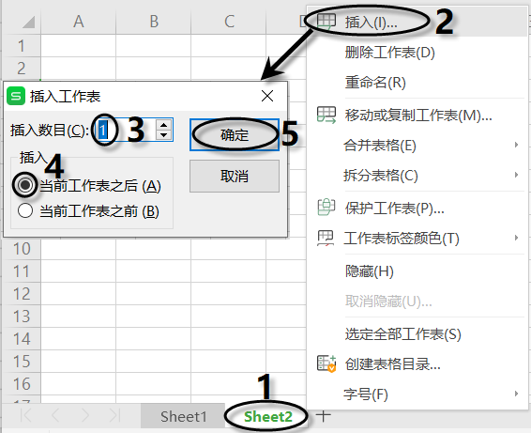
1.3 工作表的基本操作
方法3：在某一工作表的标签上右键单击，弹出的快捷菜单中单击“插入”命令，打开“插入工作表”对话框，输入插入工作表的数目及插入的位置，如图6-9所示，单击“确定”按钮，新插入的工作表将出现在当前工作表之后。

Slide 17
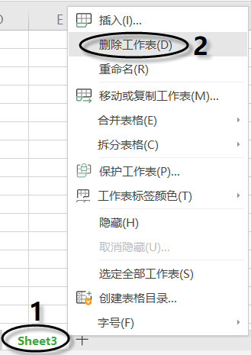
1.3 工作表的基本操作
2．删除工作表
在要删除的工作表标签上右键单击，弹出的快捷菜单中单击“删除工作表”命令，如图所示，或者单击要删除的工作表标签，打开“开始”选项卡，单击“工作表”按钮，弹出的下拉列表中单击“删除工作表”命令。

Slide 18
1.3 工作表的基本操作
3．重命名工作表
工作簿中默认的工作表名称为Sheet1，可将默认的名称更改为见名知义的名称，以方便对内容的查看。重命名工作表的方法如下：
方法1：双击要重命名的工作表标签，此时工作表标签反色显示，处于可编辑状态，输入新的工作表名称并按Enter键确认。
方法2：在要重命名的工作表标签上右键单击，弹出的快捷菜单中单击“重命名”命令，输入新的工作表名称并按Enter键确认。

Slide 19
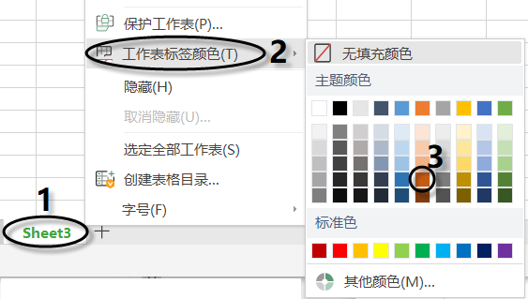
1.3 工作表的基本操作
4．设置工作表标签颜色
为突出显示某张工作表，可为该工作表标签设置颜色。操作方法：在要设置颜色的工作表标签上右键单击，弹出的快捷菜单中单击“工作表标签颜色”命令，在颜色列表中单击所需的颜色，如图所示，即可为当前工作表标签添加设置的颜色。

Slide 20
1.3 工作表的基本操作
5．工作表的移动或复制
（1）同一工作簿中工作表的移动或复制
将鼠标指针指向要移动或复制的工作表标签上，按住鼠标左键进行拖动，在目标位置释放鼠标左键，实现工作表的移动。按住Ctrl键拖动，实现工作表的复制。复制的新工作表标签后附带有括号的数字，表示不同的工作表。例如，源工作表标签为Sheet1，第一次复制后的工作表标签为Sheet1（2）……，以此类推。
（2）不同工作簿之间工作表的移动或复制
利用快捷菜单中的“移动或复制工作表”命令，或者单击“开始”选项卡“工作表”按钮，弹出的下拉列表中单击“移动或复制工作表”命令。
见【例6-1】将“销售”工作簿中的“图书”工作表移动到“库存统计”工作簿“Sheet2”工作表前。

Slide 21
1.3 工作表的基本操作
6.隐藏或显示工作表
为保护数据的安全性，避免工作表中数据被使用或修改，可将工作表隐藏，方法如下：
方法1：在要隐藏的工作表标签上右键单击，弹出的快捷菜单中单击“隐藏”命令。
方法2：单击要隐藏的工作表标签，打开“开始”选项卡，单击“工作表”按钮，弹出的下拉列表中单击“隐藏与取消隐藏”|“隐藏工作表”命令。
若要显示隐藏的工作表，在任意工作表标签上右键单击，弹出的快捷菜单中单击“取消隐藏”命令，打开“取消隐藏”对话框，选定要取消隐藏的工作表名，单击“确定”按钮。或者打开“开始”选项卡，单击“工作表”按钮，打开的下拉列表中单击“隐藏与取消隐藏”|“取消隐藏工作表”命令。

Slide 22
1.4 实用操作技巧
1．隐藏和显示单元格内容
（1）隐藏单元格内容。
单元格数字的自定义格式由正数、负数、零和文本4个部分组成。这4个部分由3个分号（；；；）分隔，将这4个部分都设置为空，则所选的单元格内容不显示。因此，可使用三个分号“；；；”将4个部分的内容设置为空，设置方法如下：
步骤1：选定要隐藏的单元格内容，在选定的单元格上右键单击，弹出的快捷菜单中单击“设置单元格格式”命令，打开“设置单元格格式”对话框。
步骤2：在“数字”选项卡“分类”列表框中单击“自定义”选项，将“类型”列表框里的默认字符“G/通用格式”改为“；；；”，单击“确定”按钮，选定单元格的内容被隐藏。

Slide 23
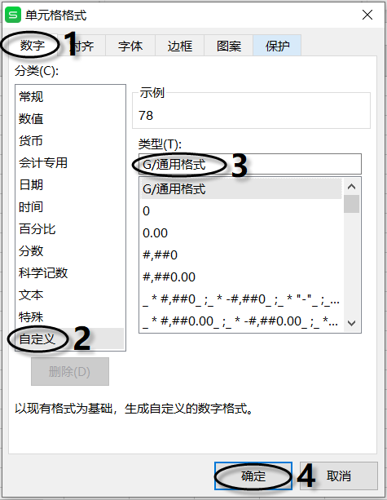
1.4 实用操作技巧
（2）显示已隐藏的单元格内容
选定已隐藏内容的单元格并右键单击，弹出的快捷菜单中单击“设置单元格格式”命令，弹出如图6-15所示的对话框，将“类型”框里的“；；；”改为原来的字符“G/通用格式”，单击“确定”按钮，如图所示。

Slide 24
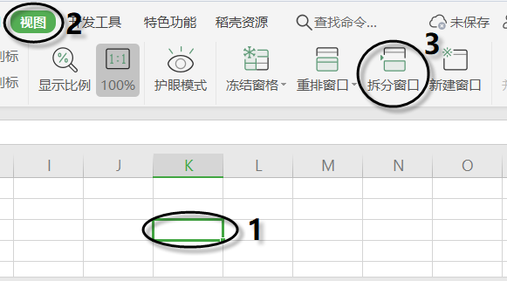
1.4 实用操作技巧
2．窗口的拆分
将一个窗口拆分成几个独立的窗格，每个窗格显示的是同一个工作表的内容，拖动每个窗格中的滚动条，该工作表的不同内容同时显示在不同的窗格中。窗口的拆分方法如下：
● 将窗口拆分成4个窗格。选定作为拆分点的单元格，打开“视图”选项卡，单击“拆分窗口”按钮，如图所示，从选定的单元格左上方开始将当前工作表窗口拆分为4个大小可调的独立的窗格，拖动窗格间的绿色粗线（拆分线）可调节窗格大小。

Slide 25
1.4 实用操作技巧
● 将窗口拆分成上下2个窗格。选定一行，单击“视图”选项卡“拆分窗口”按钮， 以选定行为界，将窗口拆分成上下2个窗格。
● 将窗口拆分成左右2个窗格。选定一列，打开“视图”选项卡，单击“拆分窗口”按钮，以选定列为界，将窗口拆分成左右2个窗格。
若取消拆分，直接双击拆分线，或者单击“视图”选项卡中的“取消拆分”按钮。

Slide 26
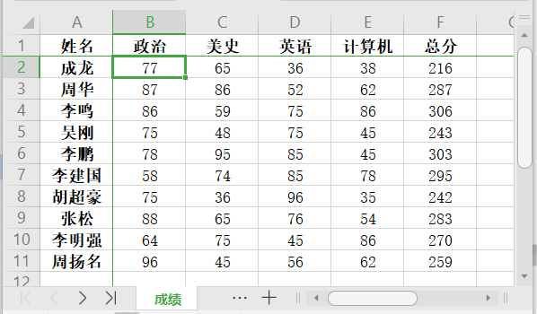
1.4 实用操作技巧
3．窗口的冻结
窗口的冻结是指在浏览工作表数据时，锁定工作表中的某一部分的行和列，使其在其他部分滚动时始终可见，如图所示冻结首行|列后的效果。

Slide 27
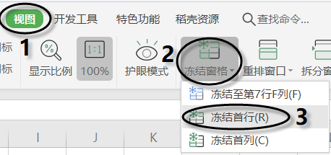
1.4 实用操作技巧
窗口冻结的方法：打开“视图”选项卡或“开始”选项卡，单击“冻结窗格”按钮，弹出的下拉列表中包含了3个命令。
● 若选择“冻结至第某行某列”命令，则当前活动单元格上方的行区域和左侧的列区域被冻结。
● 若选择“冻结首行”命令，如图所示，则冻结列标题所在的行。
● 若选择“冻结首列”命令，则冻结行标题所在的列；若要取消冻结窗格，单击下拉列表中的“取消冻结窗格”即可。

Slide 28
目录
1
工作簿和工作表
2
输入和编辑数据
3
表格的编辑和格式化
4
工作表的打印输出

Slide 29
2 输入和编辑数据
在WPS表格中可以输入多种类型的数据，如数值型数据、文本型数据和日期型数据。输入数据有2种方法：直接输入或利用Excel提供的数据“填充”功能，输入有规律数据。

Slide 30
2.1 直接输入数据
1．数值型数据
WPS表格除了将数字0～9组成的字符串识别为数值型数据，也可将某些特殊字符组成的字符串识别为数值型数据。这些特殊字符包括：“.（小数点）”、“E（用于科学计数法）”、“，（千分位符号）”、“$”和“％”等字符。例如，输入139、3%、4.5和$35等字符串，WPS表格均认为是数值型数据，会自动按照数值型数据默认的右对齐方式显示。
● 当输入的数值较长时，WPS表格自动用科学计数法表示。如输入1357829457008，则显示为1.35783E+12，代表1.35783×10¹²；若输入的小数超过预先设置的小数位数，超过的部分自动四舍五入显示，但在计算时以输入数而不是显示数进行。

Slide 31
2.1 直接输入数据
● 输入分数，如4/5，应先输入“0”和“一个空格”，如“0 4/5”，这样输入可以避免与日期格式相混淆（将4/5识别为4月5日）。
● 输入负数，在数值前加负号或将数值置于括号中，如输入“-33”和“（33）”，在单元格中显示的都是“-33”。

Slide 32
2.1 直接输入数据
2．文本型数据
文本型数据由字母、数字或其他字符组成。在默认情况下，文本型数据在单元格中靠左对齐。对于纯数字的文本数据，如电话号、学号、身份证等，在输入该数据前加单引号“’”，可以与一般数字区分。例如输入，确认后以左对齐显示。
当输入的文本长度大于单元格宽度时，若右边单元格无内容，则延伸到右边单元格显示，否则将截断显示，虽然被截断的内容在单元格中没有完全显示出来，但实际上仍然在本单元格中完整保存。在换行点按“Alt+Enter”组合键，可以将输入的数据在一个单元格中以多行方式显示。

Slide 33
2.1 直接输入数据
3．日期型数据
WPS表格将日期型数据作为数字处理，默认右对齐显示。输入日期时，用斜线“/”或连字符“-”分隔年、月、日。如输入2021/10/11或2021-10-11，在单元格中均以2021-10-11右对齐格式显示。按Ctrl+；组合键，可快速地输入当前系统日期。
输入时间时用“：”分隔时、分、秒，如输入11:30:15，在单元格中以11:30:15右对齐显示。WPS表格一般把输入的时间用24小时来表示，如果要按12小时制输入时间，应在时间数字后留一空格，并输入A或P（或AM、PM），表示上午或下午，例如7:20 A（或AM）将被理解为上午7时20分。7:20 P（PM）将被理解为下午7时20分。如果不输入AM或PM，则WPS表格认为使用24小时表示时间。按Ctrl+：组合键，输入系统的当前时间。
在一个单元格中同时输入日期和时间，两者之间要使用空格分隔。

Slide 34
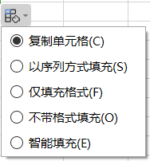
2.2 填充有规律的数据
利用WPS表格提供的“填充”功能，可向工作表若干连续的单元格中快速地输入有规律的数据，如重复的数据、等差、等比及预先定义的数据序列等。
1．填充相同数据
在A1:F1区域中输入相同数据“30”，操作步骤如下：
方法1：单击单元格A1并输入数据“30”。将鼠标指针指向该单元格右下角的填充柄，当鼠标指针变成“+”形状时，按住Ctrl键和鼠标左键拖动填充柄至F1单元格，释放Ctrl键和鼠标左键，此时在A1:F1区域填充了相同的数据“30”。同时，在F1的右下角出现“自动填充选项”下拉按钮，单击该按钮，弹出的下拉列表中选择所需的选项，如图所示。

Slide 35
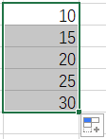

2.2 填充有规律的数据
2．填充递增序列
（1）填充增量为1的等差序列。
选定某个单元格，输入第一个数据，例如“11”，按住鼠标左键拖动填充柄，在目标位置释放鼠标左键，实现增量为1的连续数据的填充。
（2）填充自定义增量的等差序列
选定2个单元格作为初始区域，输入序列的前两个数据，如“10”、“15”，然后按住鼠标左键拖动填充柄，即可输入增量值为“5”的等差序列，如图 所示。

Slide 36
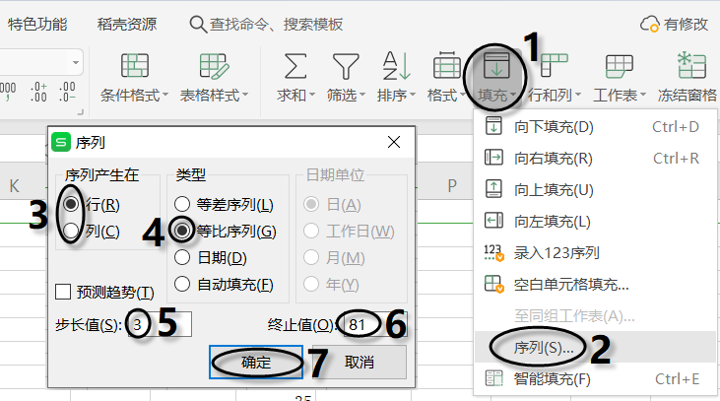
2.2 填充有规律的数据
（3）等比序列
输入等比序列“1、3、9、27、81”，操作方法如下：
选定某个单元格并输入第一个数值“1”，按Enter键确认。打开“开始”选项卡，单击“填充”按钮，弹出的下拉列表中选择“序列”选项，弹出“序列”对话框，进行如图所示的设置。

Slide 37
2.2 填充有规律的数据
（4）预定义序列
WPS表格预先定义了一些常用的序列，如一月～十二月、星期日～星期六等，供用户按需选用。此类数据的填充，也是先输入第一个数据，然后按住鼠标左键拖动填充柄至目标位置释放鼠标左键即可。

Slide 38
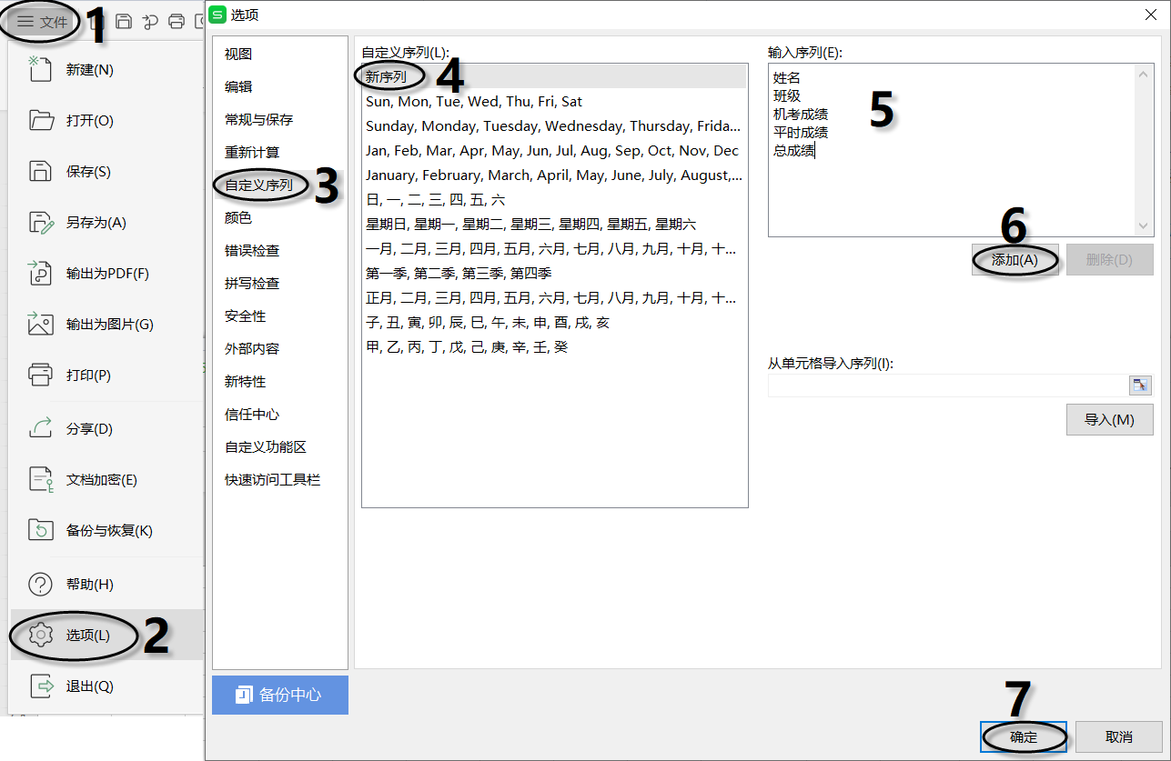
2.2 填充有规律的数据
3．自定义填充序列
通过自定义序列，可以把经常使用的一些数据自定义为填充序列，以便随时调用。例如将字段“姓名、班级、机考成绩、平时成绩、总成绩”自定义为填充序列，操作方法如下：
单击“文件”|“选项”命令，打开“选项”对话框，单击“自定义序列”选项，进行如图所示的设置。

Slide 39
2.2 填充有规律的数据
完成自定义序列后，在任意单元格输入“姓名”，按住鼠标左键拖动右下角的填充柄，快速填充新定义的序列。
若将表中某一区域的数据添加到自定义序列中，先选定该区域中的数据，然后打开“选项”对话框，单击“导入”按钮，将选定区域的数据导入“自定义序列”列表框中，单击“确定”按钮，完成自定义序列。
4．删除自定义序列
在“选项”对话框中，选定“自定义序列”列表框中欲删除的序列，此序列显示在右侧“输入序列”列表框中，单击“删除”按钮，再单击“确定”按钮即可。

Slide 40
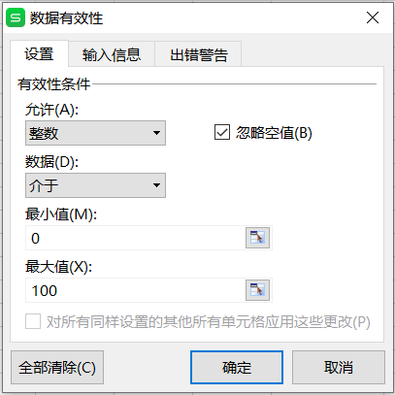
2.3 设置输入数据的有效性
在输入数据时，为了防止输入的数据不在有效数据范围之内，可在输入数据前，设置输入有效数据的范围。例如，输入某班同学的“计算机”成绩，成绩的有效范围是0～100，操作方法如下。
步骤1：选定欲输入数值的单元格区域。打开“数据”选项卡，单击“有效性”按钮，弹出“数据有效性”对话框。
步骤2：在“设置”选项卡的各列表框中设置输入成绩的有效范围，如图所示。
步骤3：单击“确定”按钮，若输入的数据超出设置的有效范围，系统自动禁止输入。

Slide 41
2.4 实用操作技巧
1．在不连续的多个单元格中同时输入相同的内容
例如在A1，B2，C5，D3不连续的4个单元格中同时输入相同的内容“78”。操作方法：按住Ctrl键，单击A1，B2，C5，D3选定这4个单元格，在最后一个单元格D3中输入“78”，输入结束后，按Ctrl+Enter组合键，选定的4个单元格中同时输入了相同的内容“78”。
2．查找与替换数据
在大量的数据中找到所需的资料或替换为需要的数据，如果手动查找或修改将会浪费大量时间和精力，利用WPS表格提供的查找功能可实现快速查找和替换数据。
● （1）查找数据
步骤1：按Ctrl+F组合键打开“查找”对话框，或者单击“开始”选项卡中的“查找”按钮，弹出的下拉列表中单击“查找”命令，打开“查找”对话框。

Slide 42
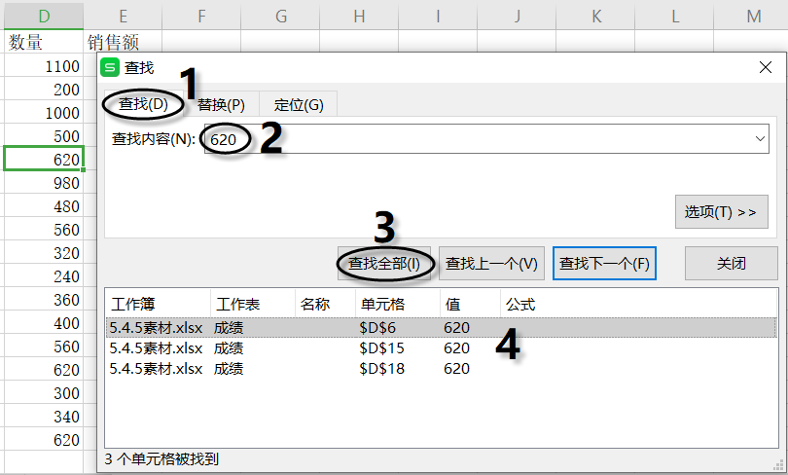
2.4 实用操作技巧
步骤2：在“查找内容”列表框中输入要查找的内容，例如“620”，单击“查找全部”按钮，找到的内容全部显示在下方的列表框中，如图所示，单击“查找下一个”按钮，在工作表中逐一进行查找。

Slide 43
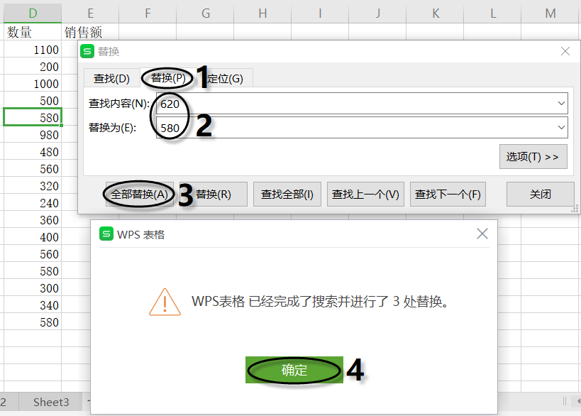
2.4 实用操作技巧
● （2）替换数据
步骤1：按Ctrl+F组合键打开“查找”对话框。
步骤2：单击“替换”选项卡，在“查找内容”列表框中输入要查找的内容，例如“620”；在“替换为”列表框中输入要替换的内容，例如“580”，单击“全部替换”按钮，弹出一个提示框，如图所示，单击“确定”按钮，完成全部替换。
步骤3：单击“查找下一个”按钮，如果需要替换数据，则单击“替换”按钮；如果不需要替换数据，则继续单击“查找下一个”按钮，循环进行直到替换结束，单击“关闭”按钮，完成替换。

Slide 44
目录
1
工作簿和工作表
2
输入和编辑数据
3
表格的编辑和格式化
4
工作表的打印输出

Slide 45
3.1 行列操作
1．行或列的选定
● 一行或一列的选定：直接单击工作表中的行号或列标，即可选定相应的一行或一列。
● 相邻多行或多列的选定：先选定一行或一列，按住鼠标左键沿行号或列标拖动，即可选定了相邻的多行或多列。
● 不相邻多行或多列的选定：按住Ctrl键分别单击要选定的行号或列标，即可选定不相邻的多行或多列。
● 单元格区域的选定：多行多列相交构成了单元格区域。若选定连续的单元格区域，单击欲选定单元格区域左上角的第一个单元格，按下鼠标左键拖动至该区域右下角最后一个单元格，释放鼠标左键，则选定了该区域。或者单击欲选定区域的开始单元格，按住Shift键，再单击欲选定区域的结束单元格。若选定不相邻单元格区域，先单击欲选定区域的开始单元格，按住Ctrl键，分别单击要选定的其他单元格区域。

Slide 46
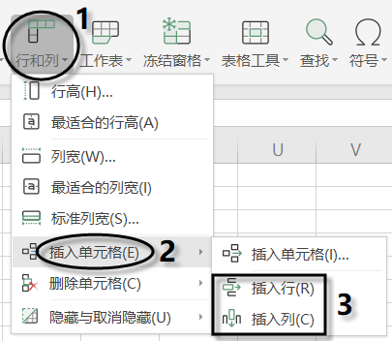
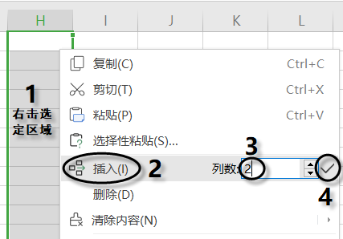
3.1 行列操作
2．行或列的插入
方法1：先单击某个单元格确定插入点的位置，然后打开“开始”选项卡，单击“行和列”按钮，弹出的下拉列表中单击“插入行”或“插入列”命令，如图所示，在当前单元格的上方插入一行或单元格左侧插入一列。
方法2：先选定一行或一列，在选定行或列上右键单击，弹出的快捷菜单中单击“插入”命令，在其右侧微调框中输入要插入的行数或列数，单击确认按钮，如图所示，则在选定行的上方插入行或选定列的左侧插入列。

Slide 47
3.1 行列操作
3．行或列的删除
选定要删除的行或列，打开“开始”选项卡，单击“行和列”按钮，弹出的下拉列表中单击“删除单元格”|“删除行”或“删除单元格”|“删除列”命令，或者在选定的行|列上右键单击，弹出的快捷菜单中单击“删除”命令即可。
4．行高和列宽的调整
默认情况下，工作表的单元格具有相同的行高和列宽，根据需要可更改单元格的行高和列宽。行高、列宽的调整可通过鼠标操作或利用功能区的命令实现。
（1）鼠标操作
将鼠标指针指向需要调整行的行号或列的列标分界线上，当鼠标指针变为双向箭头或时，按住鼠标左键拖动至需要的行高或列宽后释放。

Slide 48
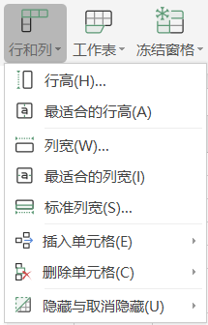
3.1 行列操作
（2）命令操作
选定需要调整的行或列，打开“开始”选项卡，单击“行和列”按钮，弹出如图所示的下拉列表选择所需的命令。

Slide 49

3.2 设置单元格格式
设置单元格格式主要利用“开始”选项卡中的对应命令按钮，或者“设置单元格格式”对话框来实现。
1．设置数字格式
输入单元格中的数字以默认格式显示，根据需要可将其设置为其他格式。WPS表格提供了多种数字格式，如货币格式、百分比格式、会计专用格式等。
（1）利用功能区设置
选定需设置格式的数字区域，单击“开始”选项卡“数字”选项组中的对应命令按钮，如图所示。

Slide 50
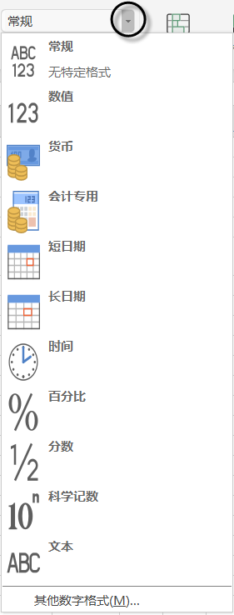
3.2 设置单元格格式
其中，“数字格式”列表框显示的是当前单元格的数字格式，其下拉列表中包含了多种数字格式，根据需要选择对应的格式，如图所示。

Slide 51
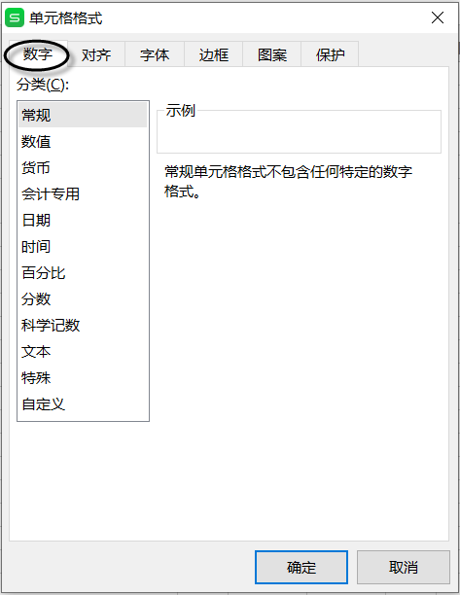
3.2 设置单元格格式
（2）利用对话框设置
选定需设置格式的数字区域，单击“数字”选项组右下角的对话框启动按钮，弹出“单元格格式”对话框，在“数字”选项卡中可对数字进行多种格式的设置，如图所示。

Slide 52
3.2 设置单元格格式
2．设置字体格式
选定需要设置字体格式的单元格区域，单击“开始”选项卡“字体设置”组中的相应按钮，可快速设置字体、字号、颜色等格式，或者单击“字体设置”组右下角的对话框启动按钮，弹出“单元格格式”对话框，在“字体”选项卡中设置更高要求的字体格式。
3．设置对齐方式
选定需要设置对齐方式的单元格区域，单击“开始”选项卡中对齐的相应按钮，或者单击“对齐方式”选项组右下角的对话框启动按钮，在“单元格格式”对话框“对齐”选项卡中设置所需的对齐方式。

Slide 53
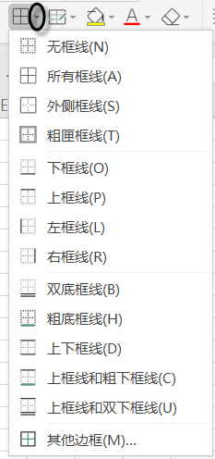
3.2 设置单元格格式
4．设置边框和底纹
默认情况下，工作表无边框无底纹，工作表中的网格线是为了方便输入、编辑而预设的，打印时网格线并不显示。为使工作表美观和易读，可通过设置工作表的边框和底纹改变其视觉效果，使数据的显示更加清晰直观。
（1）设置边框
方法1：利用功能区设置
选定需设置边框的单元格区域，打开“开始”选项卡，单击“字体设置”组中的“框线”下拉按钮，弹出如图所示的下拉列表。选择所需框线即可。

Slide 54
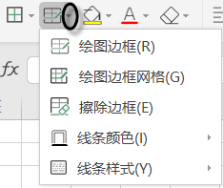
3.2 设置单元格格式
另外，单击“绘制边框”下拉按钮，如图6-34所示，弹出的下拉列表中先选择“线条颜色”、“线条样式”，然后按住鼠标左键进行拖动直接绘制边框线，绘制结束后，单击“绘图边框”按钮完成绘制。若要清除边框线，单击图6-34中的“擦除边框”命令，依次单击要擦除的边框线，即可清除边框线。

Slide 55
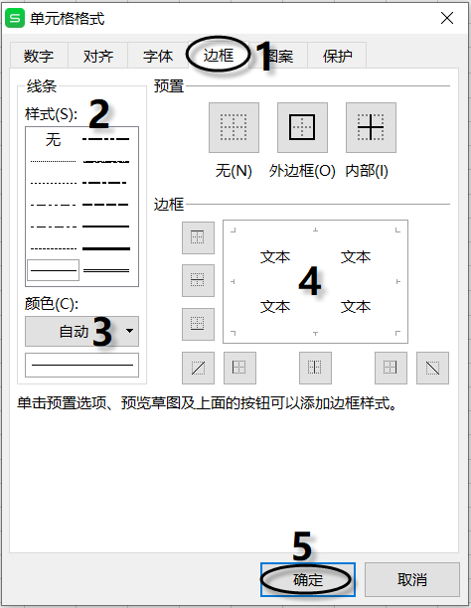
3.2 设置单元格格式
方法2：利用对话框设置
选定需设置边框的单元格区域，单击“框线”下拉列表中选择“其他边框”命令，弹出“单元格格式”对话框，如图所示。在“边框”选项卡的“线条”区域中设置线条的“样式”和“颜色”，在右侧区域中选择线条应用的位置及预览效果。

Slide 56
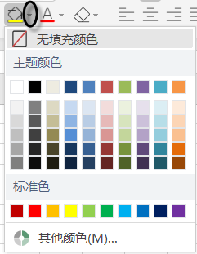
3.2 设置单元格格式
（2）设置底纹
方法1：利用功能区设置
选定需设置底纹的单元格区域，打开“开始”选项卡，单击“字体设置”组中的“填充颜色”下拉按钮，弹出的下拉列表中单击某种色块，如图所示，即可为选定区域设置该色块的底纹。若要底纹中带有图案，需使用下面的方法进行设置。

Slide 57
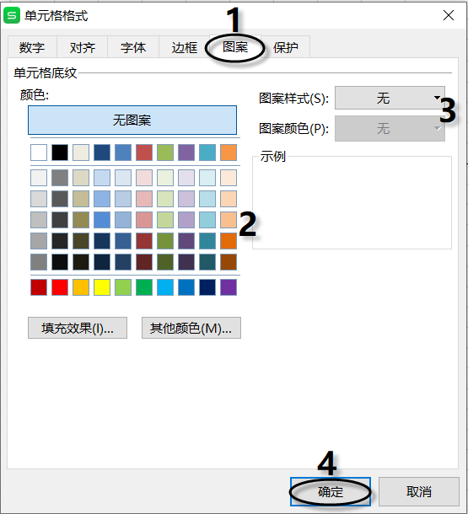
3.2 设置单元格格式
方法2：利用对话框设置
选定需设置底纹的单元格区域，在选定的区域上右键单击，弹出的快捷菜单中单击“设置单元格格式”命令，打开“单元格格式”对话框，在“图案”选项卡下设置“颜色”、“图案样式”和“图案颜色”，如图所示。

Slide 58
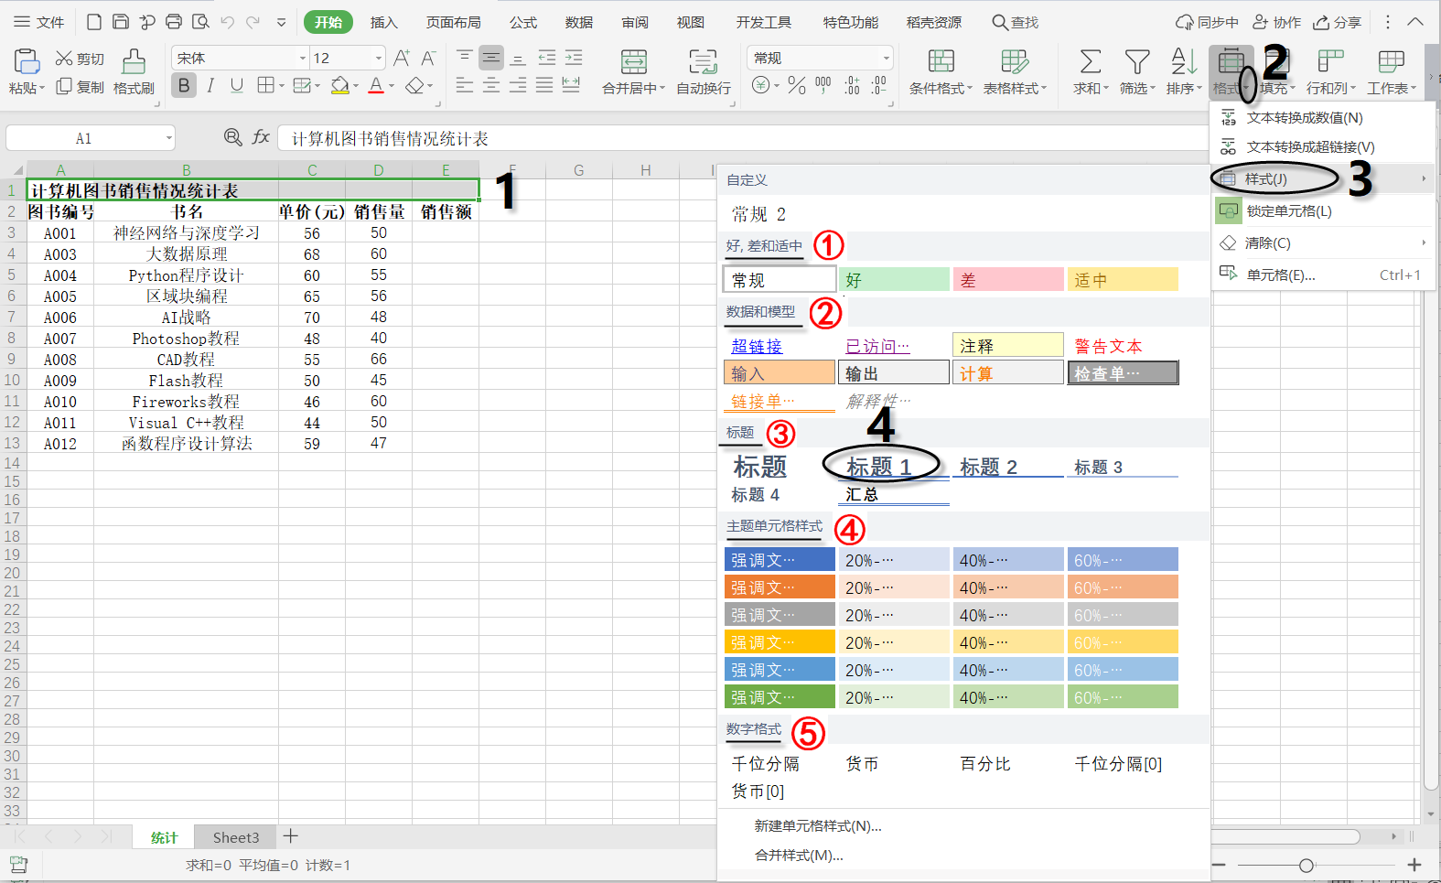
3.3 套用单元格样式
套用单元格样式，就是将WPS表格提供的单元格样式方案运用到选定的区域。例如，在“统计”工作表中利用WPS表格提供的单元格样式将工作表的标题设置为“标题1”样式，操作步骤如下：
步骤1：选定要套用单元格样式的区域，本例选定A1:E1。
步骤2：打开“开始”选项卡，单击“格式”下拉按钮，弹出的下拉列表中单击“样式”|“标题1”，如图所示，则将“标题1”的样式应用到选定区域的标题上。

Slide 59
3.3 套用单元格样式
WPS表格提供了5种不同类型的方案样式，如图6-38①~⑤所示，分别是“好、差和适中”、“数据和模型”、“标题”、“主题单元格样式”和“数字格式”。用户根据使用需要可选择不同方案中的不同样式。

Slide 60
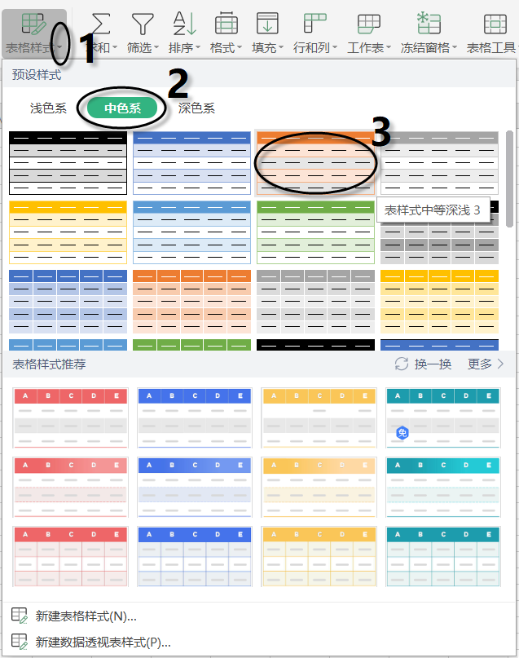
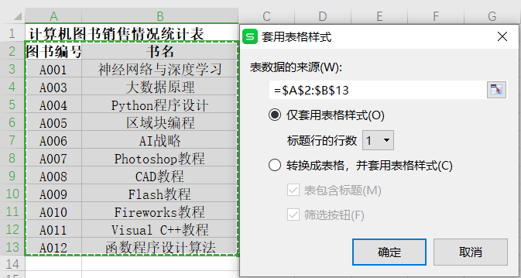
3.4 套用表格样式
套用表格样式是指把已有的表格样式套用到选定的区域。WPS表格提供了大量常用的表格样式，利用这些表格样式，可快速地美化工作表。
1.仅套用表格样式
步骤1：选定需要套用格式的单元格区域（合并的单元格区域不能套用表格格式）。
步骤2：打开“开始”选项卡，单击“表格样式”下拉按钮，打开的下拉列表中选择所需的样式，如图所示。

Slide 61
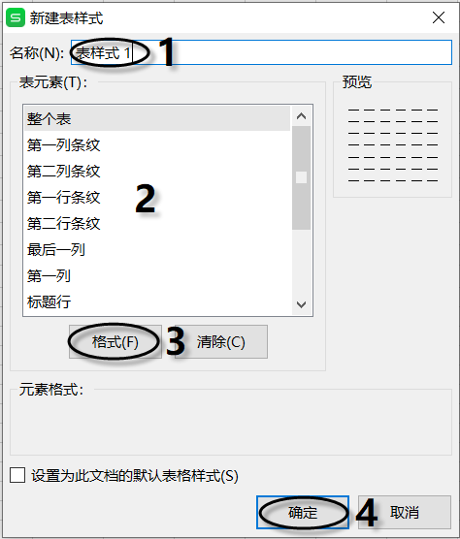
3.4 套用表格样式
用户也可以自定义表格格式。单击“表格样式”下拉列表中，选择“新建表格样式”选项，弹出“新建表样式”对话框，如图所示。在此对话框的“名称”文本框中输入新建表样式的名称；在“表元素”列表框中选择设置格式的选项，然后单击“格式”按钮，弹出的对话框中设置选定项的格式。设置结束后，新建样式显示在“表格格式”下拉列表顶部的“自定义”区域中。

Slide 62
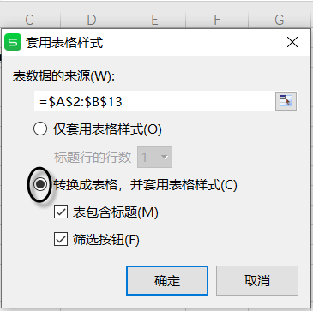
3.4 套用表格样式
2.转换成表格并套用表格样式
步骤1：选定需要套用格式的单元格区域（合并的单元格区域不能套用表格格式）。
步骤2：打开“开始”选项卡，单击“表格样式”下拉按钮，打开的下拉列表中选择要套用的样式，例如选择中色系”中的“表样式中等深浅3”，弹出“套用表格样式”对话框，进行如图所示的设置。

Slide 63
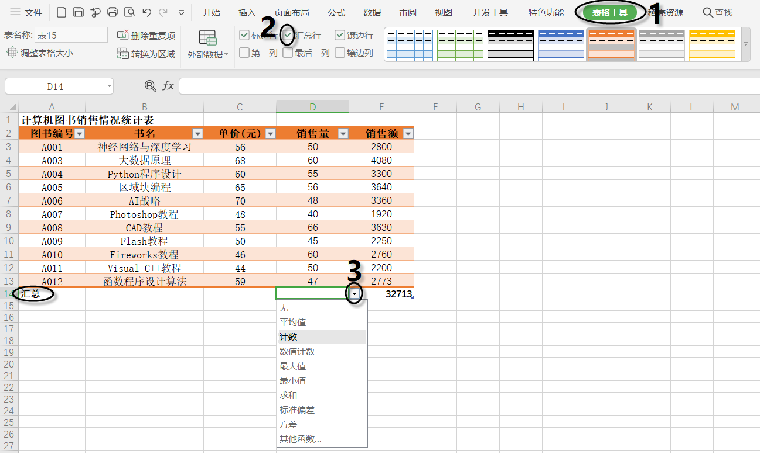
3.4 套用表格样式
步骤3：单元格区域转换成表格后，可以通过“筛选”标识下拉按钮，对表格中的数据进行筛选和排序，除此之外，还可以进行自动统计汇总、自动扩展范围等。
步骤4：若要进行自动统计汇总，单击表格数据区域中的任意一个单元格，打开“表格工具”选项卡，选中“汇总行”复选框，即可在表格数据区域的末尾自动增加一个汇总行，用于显示每列的汇总如图所示，单击每列汇总行单元格右侧下拉按钮，打开的下拉列表框中可以更改汇总方式（如平均值、计数、求和等）。

Slide 64
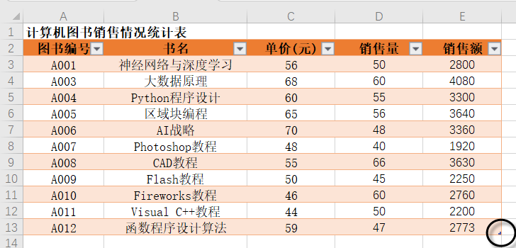
3.4 套用表格样式
步骤5：若要扩展范围，将光标指向表格数据右下角的三角号，如图所示，当光标变成双向箭头时，按住鼠标左键向下或向右拖动可调整表格的行或列。

Slide 65
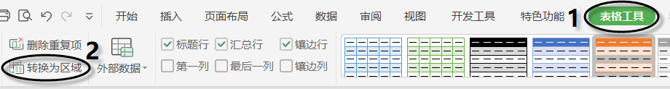
3.4 套用表格样式
步骤6：若将表格转换为普通的单元格区域，单击表格数据区域中的任意一个单元格，打开“表格工具”选项卡，单击“转换为区域”按钮，如图所示，弹出的对话框中单击“确定”按钮，将表格转换为普通单元格区域，所有数据都会得到保留。

Slide 66
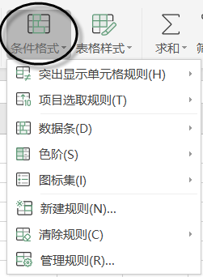
3.5 应用条件格式
条件格式主要有2方面的功能，一是将满足指定条件的数据设定特殊的格式以突出显示，不满足条件的数据保持原有格式，从而方便用户直观地查看和分析数据。二是应用指定的格式标识，如数据条、色阶、图标集等突出显示单元格区域，从而更改单元格区域的外观增加数据的可读性。条件格式具有动态性，单元格的值发生变化，对应的条件格式显示效果也会随之自动更新。
选定要设置条件格式的单元格区域，打开“开始”选项卡，单击“条件格式”下拉按钮，弹出如图所示的下拉列表，从中选择所需的命令。

Slide 67
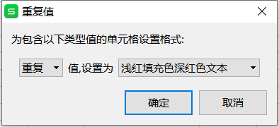
3.5 应用条件格式
● 突出显示单元格规则：其子菜单是基于比较运算符的，例如大于、小于、等于、介于等常用的各种条件选项，选择所需的条件选项进行具体条件和格式的设置，以突出显示满足条件的数据。例如选择子菜单中的“重复值”选项，打开如图所示的“重复值”对话框，在此对话框中设置选定区域重复值的格式。示效果也会随之自动更新。

Slide 68
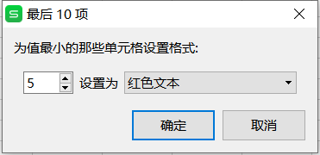
3.5 应用条件格式
● 项目选取规则：其子菜单包含了“前10项…”、“前10%项…”、“最后10项…”等6个选项。当选择某一选项时，自动打开相应的对话框，在此对话框中进行设置即可。如选择“最后10项…”打开如图所示的“最后10项”对话框，在左侧的微调框中输入数字“5”，在右侧下拉列表框选择“红色文本”，单击“确定”按钮，将所选区域的前5个最小值以红色字体突出显示。

Slide 69
3.5 应用条件格式
● 数据条：根据单元格数值的大小，填充长度不等的数据条，以便直观地显示所选区域数据间的相对关系。数据条的长度代表了单元格中数值的大小，数据条越长，值就越大。该项主要包含了“渐变填充”和“实心填充”两组各含6种数据条样式，根据需要选择相应的样式即可。
● 色阶：为单元格区域添加颜色渐变，颜色指明每个单元格值在该区域内的位置。根据单元格数值的大小，填充不同的底纹颜色以反映数值的大小。例如，“红-白-绿”色阶的3种颜色分别代表数值的大（红色）、中（白色）、小（绿色），每一部分又以颜色的深浅进一步区分数值的大小。该项包含了12种选项。

Slide 70
3.5 应用条件格式
● 图标集：选择一组图标以代表所选单元格内的值，根据单元格数值的大小，自动在每个单元格之前显示不同的图标，以反映各单元格数据在所选区域中所处的区段。例如，在形状“三色交通灯”图标中，绿色代表较大值，黄色代表中间值，红色代表较小值。
● 新建规则：用于创建自定义的条件格式规则。
● 清除规则：删除已设置的条件规则。
● 管理规则：用于创建、删除、编辑和查看工作簿中的条件格式规则。

Slide 71
3.5 应用条件格式
1.应用内置条件格式和自定义条件格式
【例1】在工作表“期末成绩”中，利用内置条件格式将“计算机”分数大于95的数据所在单元格以浅红色填充突出显示；利用自定义条件格式将总成绩的前5名用橙色填充。
（1）利用内置条件格式
（2）利用自定义条件格式

Slide 72
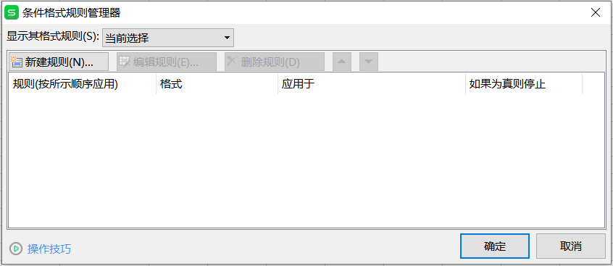
3.5 应用条件格式
2.管理条件格式
“条件格式规则管理器”是对工作表中各条件格式进行管理的工具。在“开始”选项卡中单击“条件格式”按钮，弹出的下拉列表中单击“管理规则”命令，打开“条件格式规则管理器”对话框，如图所示。

Slide 73
3.5 应用条件格式
2.管理条件格式
“条件格式规则管理器”是对工作表中各条件格式进行管理的工具。在“开始”选项卡中单击“条件格式”按钮，弹出的下拉列表中单击“管理规则”命令，打开“条件格式规则管理器”对话框，如图所示。
● “显示其格式规则”
● “新建规则”按钮：
● “编辑规则”按钮：
● “删除规则”按钮：
● “上移”按钮：
● “下移”按钮

Slide 74
3.5 应用条件格式
2.管理条件格式
如果列表框中无任何条件格式规则，则“编辑规则”、“删除规则”、“上移”和“下移”按钮不可单击。如果在列表框中，最上面的条件格式规则处于选定状态，则“上移”按钮不可单击，如果列表框最下面的条件格式规则处于选定状态，则“下移”按钮不可单击。

Slide 75
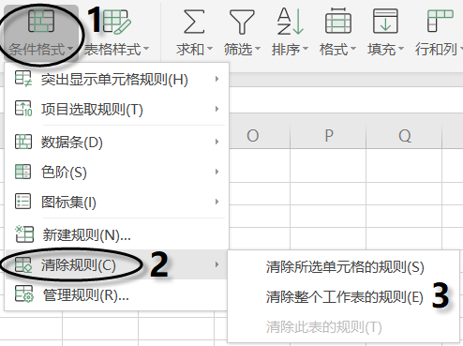
3.5 应用条件格式
3.清除条件格式
打开“开始”选项卡，单击“条件格式”按钮，弹出的下拉列表中单击“清除规则”命令，在其子菜单中选择清除规则的方式，如图所示。例如，单击“清除整个工作表的规则”命令，即可将整个工作表的条件格式删除。

Slide 76
目录
1
工作簿和工作表
2
数据预处理
3
表格的编辑和格式化
4
工作表的打印输出

Slide 77
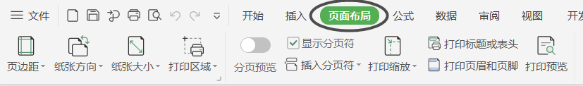
4.1 页面设置
页面设置是影响工作表外观的主要因素，因此在打印工作表之前，先要进行页面设置，包括设置页边距、纸张大小、页面方向等。
1．利用功能区设置
打开“页面布局”选项卡，可设置页边距、纸张方向、纸张大小、打印区域、打印选项等，如图所示。

Slide 78
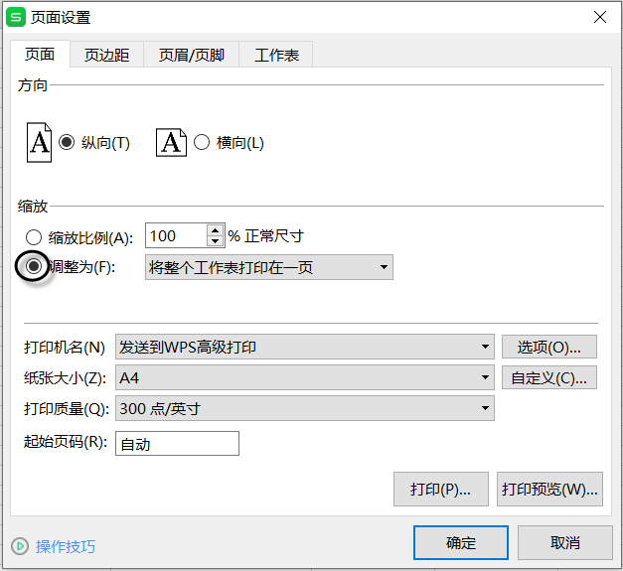
4.1 页面设置
2．利用对话框设置
打开“页面布局”选项卡，单击“页面设置”组右下角的对话框启动按钮，弹出“页面设置”对话框，如图所示，在该对话框中可设置页面、页边距、页眉/页脚、打印区域等。
（1）“页面”选项卡
（2）“页边距”选项卡
（3）“页眉/页脚”选项卡
（4）“工作表”选项卡

Slide 79
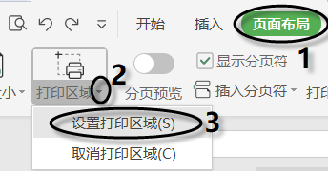
4.2 设置打印区域
打印区域是指WPS工作表中要打印的数据范围，默认是工作表的整个数据区域，若要打印部分数据，可通过设置打印区域的方法来实现。
选定要打印的数据区域，打开“页面布局”选项卡，单击“打印区域”下拉按钮，弹出的下拉列表中单击“设置打印区域”命令即可，如图所示。

Slide 80
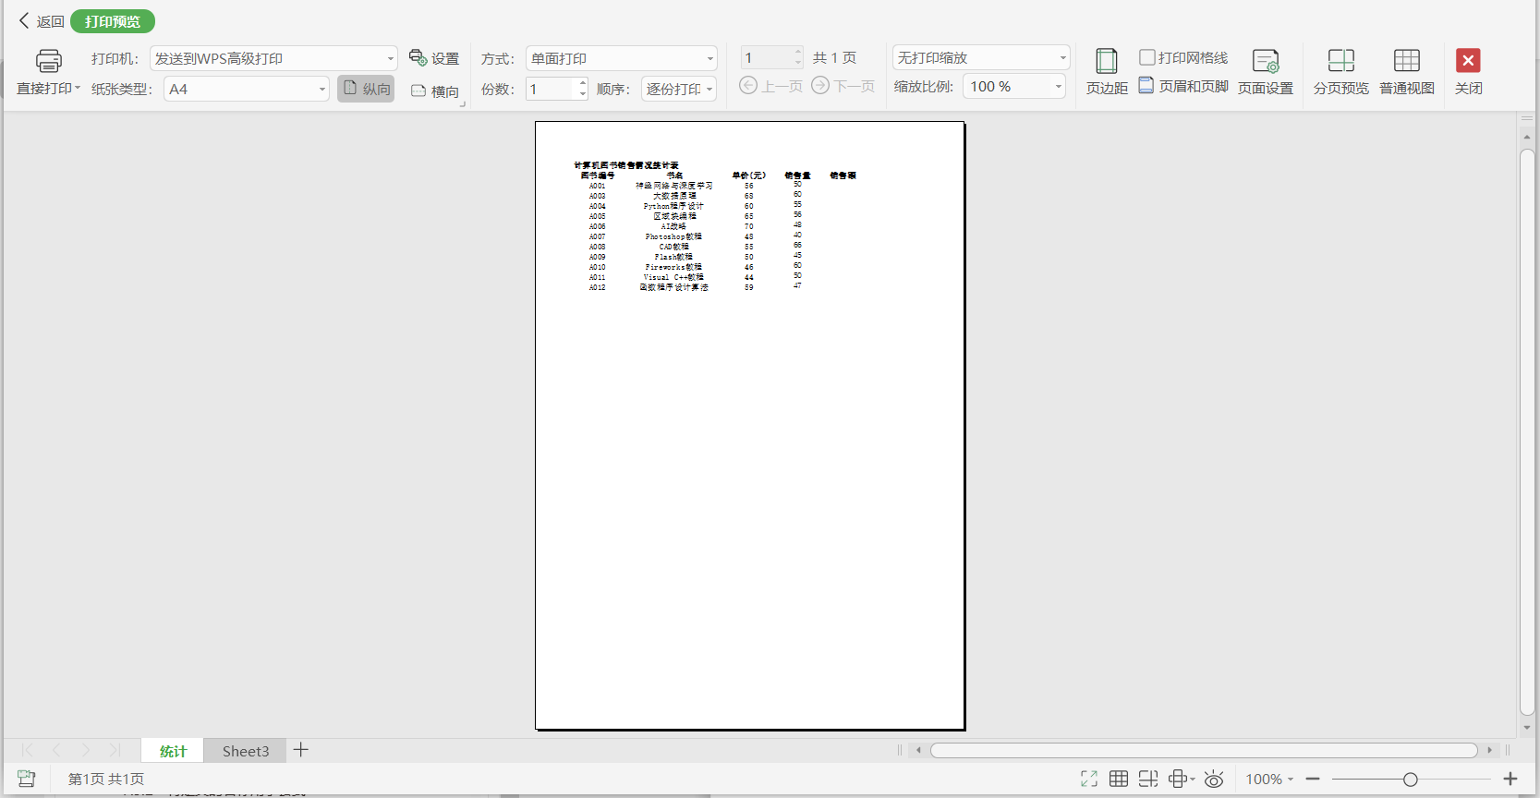
4.3 打印预览与打印
打印预览是查看最终打印出来的效果，若对效果满意，则进行打印输出；若不满意，则返回页面视图下再进行编辑，满意后再打印。
1．打印预览
单击“快速访问工具栏”中的“打印预览和打印”按钮，，或者单击“文件”|“打印”|“打印预览”命令，进入打印预览窗口，预览打印真实效果，如图所示。在预览窗口中可以设置纸张类型、打印的方向、方式、份数、顺序、缩放及各种页面设置等。

Slide 81
4.3 打印预览与打印
2．打印文档
若对预览效果满意，则单击“打印”窗口左上角的“直接打印”下拉按钮，打开的下拉列表中单击“打印”命令，或者直接按Ctrl＋P组合键，打开“打印”对话框，对打印进行更详细的设置，设置结束后单击“确定”按钮开始打印。
也可以选择下拉列表中“直接打印”或“高级打印”命令，打开的窗口中，设置更灵活更高级的打印参数，进行个性化的打印，例如打印成小册子、海报等。首次使用“高级打印”命令，需要在联网的情况下加载相应的程序模块。

Slide 82
5 实例练习

